Slide 1

Проект Скворцы
Выполнила:
ученица 3 класса «Б»
Задворнева Елизавета
Научный руководитель:
Капитанова Т.И., Катина О.С.

Slide 2
Цель проекта:
привлечение внимания сверстников к проблемам окружающей среды.

Slide 3
Задачи проекта:
узнать информацию о птицах, в том числе о скворцах;
провести наблюдения за гнездом скворцов с помощью современных технических средств;
провести анкетирование среди учащихся 3 «Б» класса по вопросам защиты птиц;
изготовление скворечника и кормушки для птиц.

Slide 4
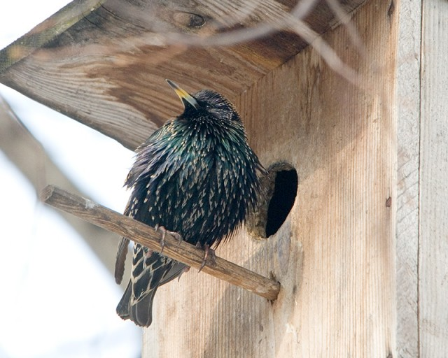
Объект нашего исследования – живая природа (птицы), предмет – скворец.

Slide 5
Практическая значимость проекта заключается в том, что на этом примере мои одноклассники смогут стать активными защитниками окружающей среды.

Slide 6
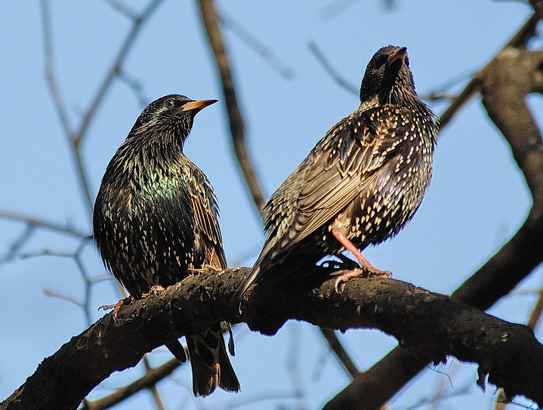
Мы выдвинули следующие гипотезы:
скворцы, прилетая каждую весну, селятся в те скворечники, которые они заселяли в прошлую весну.
скворцы чем–то похожи на воробьёв и дроздов. Может быть они относятся к одному отряду?

Slide 7
Методы исследования:
наблюдение
моделирование
анкетирование
анализ, синтез
обобщение
сравнение.

Slide 8
Теоретическая часть состоит из двух частей:
1.1 Общие сведения о птицах.
1.2. Скворцы как одни из представителей класса птиц.

Slide 9
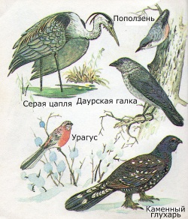
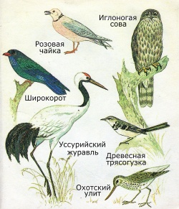
в тундре

Slide 10
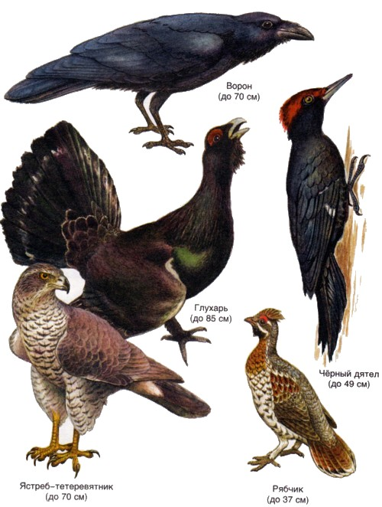
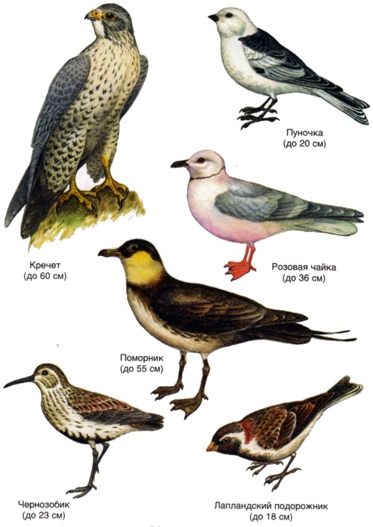
в тайге

Slide 11
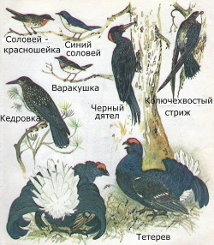
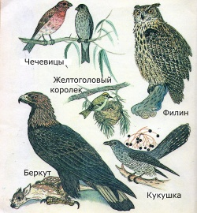
в смешанных и широколиственных лесах

Slide 12
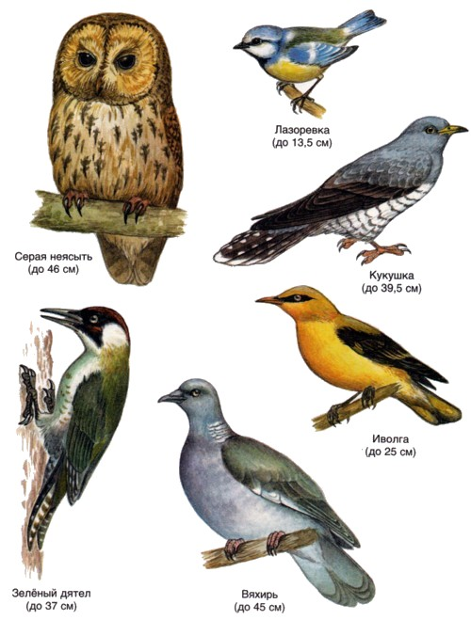
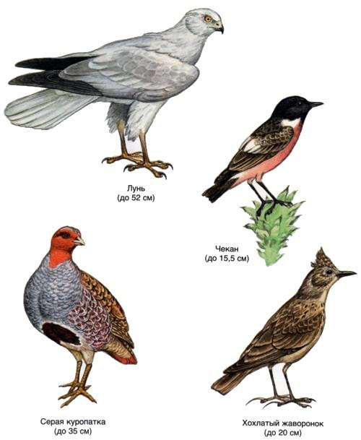
в степях

Slide 13
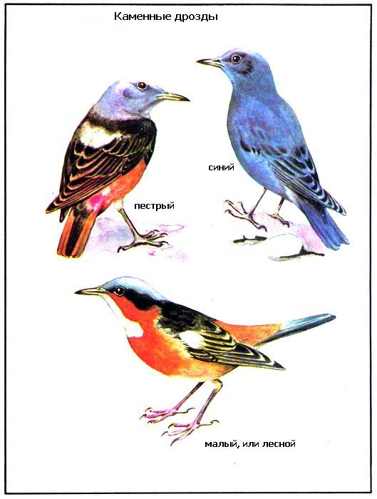
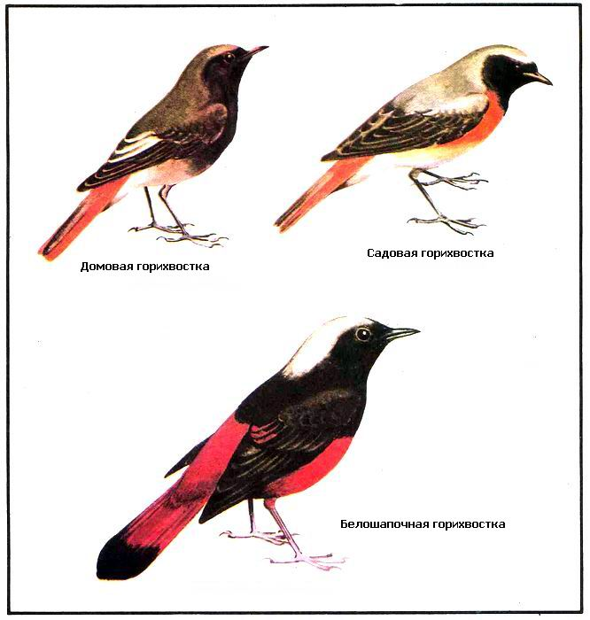
в горах

Slide 14
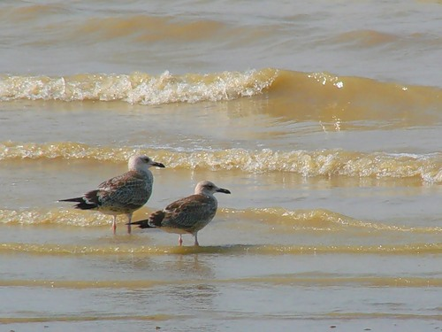
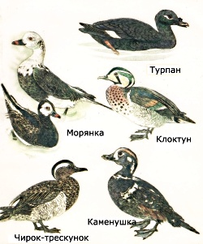
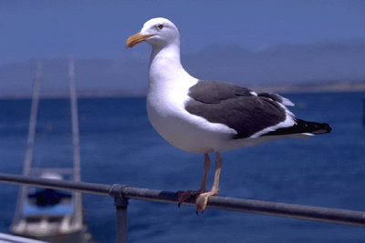
на морских просторах

Slide 15
Птицы играют большую роль в природе.
охраняют наши поля, луга от вредителей;
уничтожают семена сорняков;
являются распространителями целого ряда полезных растений;
имеют большое эстетическое значение.

Slide 16
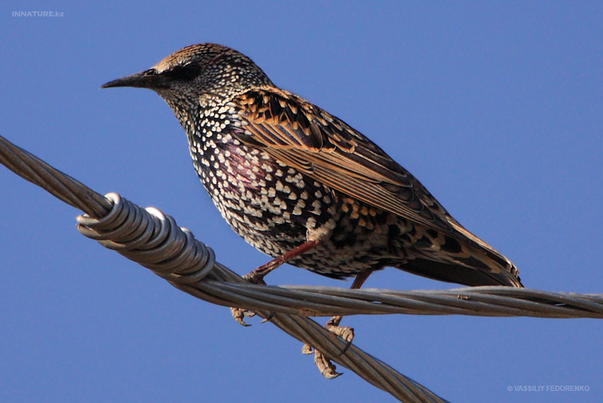
Скворцы относятся к отряду воробьинообразных семейства скворцовых.

Slide 17
Выводы:
Подтвердилась одна из гипотез, которые мы выдвигали – скворцы действительно очень похожи на воробьев, потому что относятся к отряду воробьинообразных семейства скворцовых.
Только на территории России встречается более 400 видов птиц.
Скворец широко распространен во всех биогеографических областях России.

Slide 18
Практическая состоит из двух частей:
2.1 Наблюдения за гнездом скворцов
2.2 Изготовление скворечника своими руками
2.3. Результаты анкетирования «Что ты знаешь о птицах?».

Slide 19
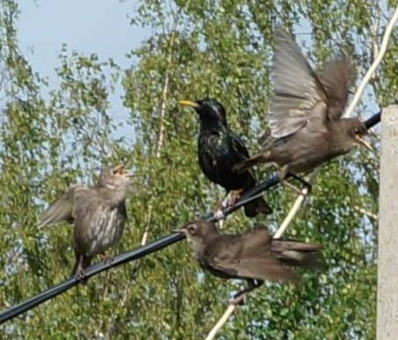
В этом (2013) году скворцы появились 11 апреля шумной стаей и несколько дней сидели на электрических проводах недалеко от моего дома.

Slide 20
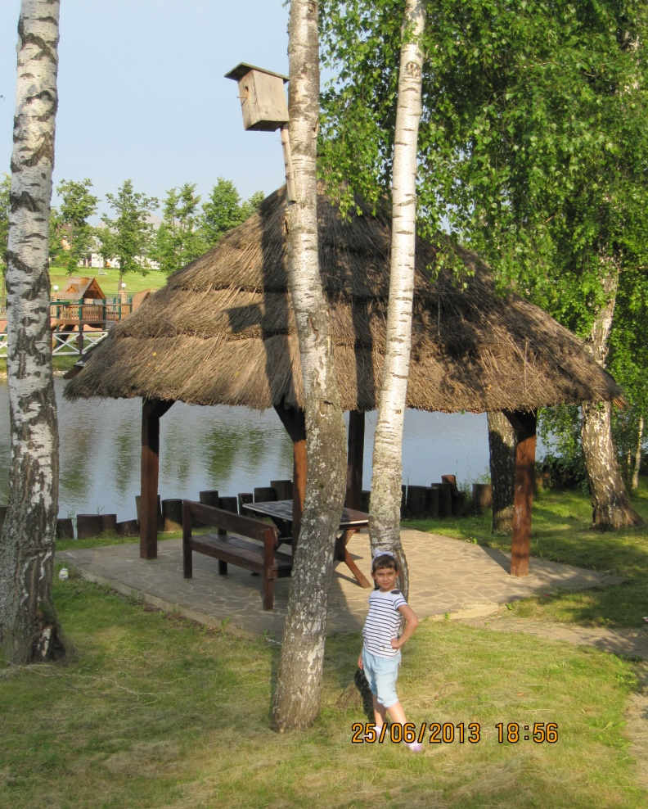
Мы с родителями поставили видеокамеру в скворечник, который находится у нас около дома на берёзе.

Slide 21
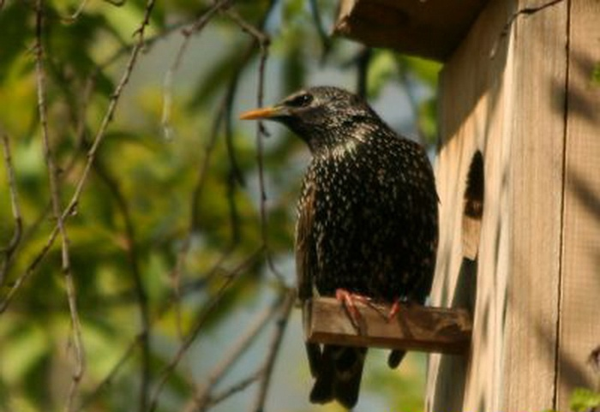
Заметили, что часто скворцы занимают те скворечники, в которых жили предыдущим летом.

Slide 22
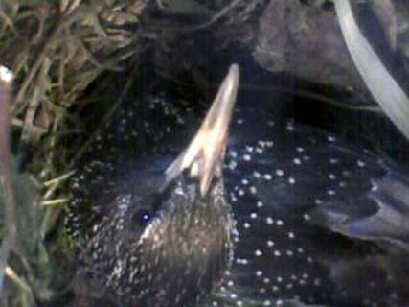
Мы наблюдали, как скворец и скворчиха устраивали себе место обитания в нашем скворечнике.

Slide 23
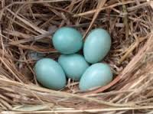
20 апреля в гнезде появилось 3 яйца голубого цвета. 29 апреля в гнезде было уже 5 яиц.

Slide 24
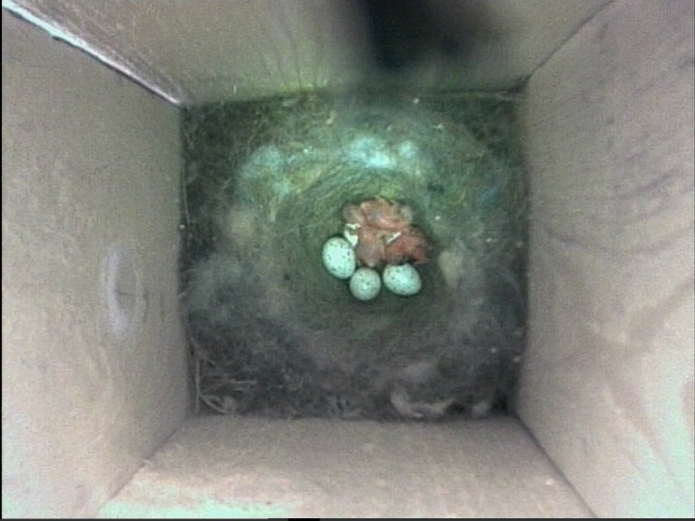
1 мая вылупились 2 птенца, а 9 мая их стало уже 5.

Slide 25
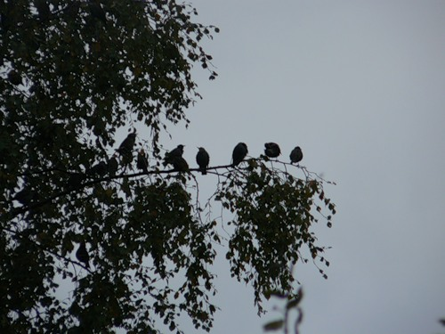
В конце августа, в начале сентября, мы заметили некоторое беспокойство у птиц. Это они готовились к отлёту.

Slide 26
Изготовление скворечника своими руками.

Slide 27
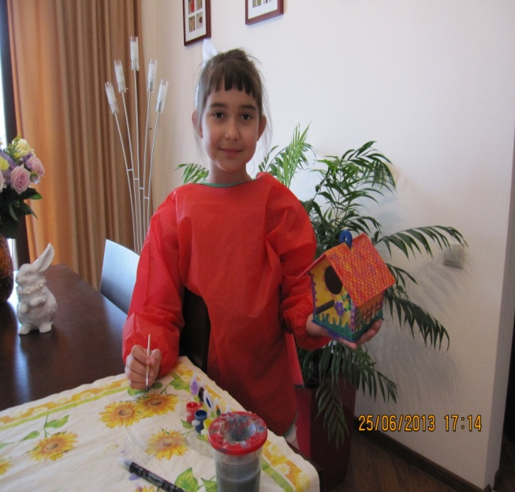
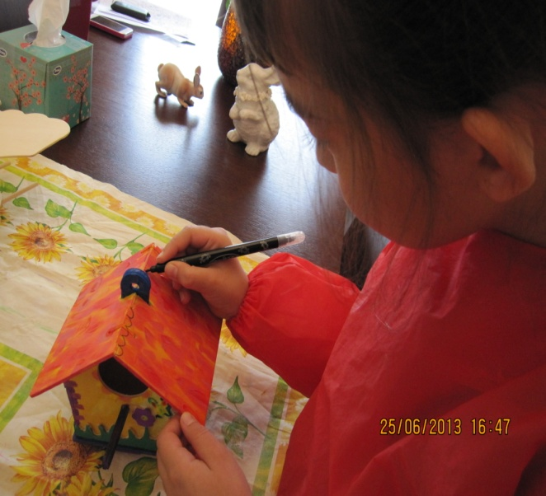
Изготовление скворечника своими руками.

Slide 28
Выводы:
Самка и самец прилетают не вместе, а с разницей в 10-12 дней.
Скворцы поедают насекомых на стадии личинок, это важно в борьбе с пожирателями растений, потому что личинка не успевает превратиться в насекомое.
Гипотеза, которую мы выдвинули в начале исследования, подтвердилась – скворцы выбирают те скворечники, в которых уже селились во время предыдущего сезона.

Slide 29
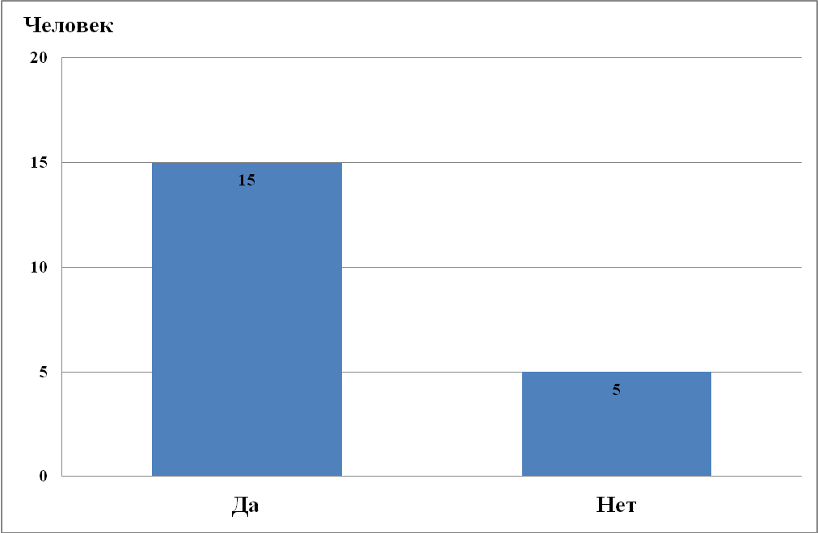
Результаты анкетирования
Любишь ли ты птиц?

Slide 30
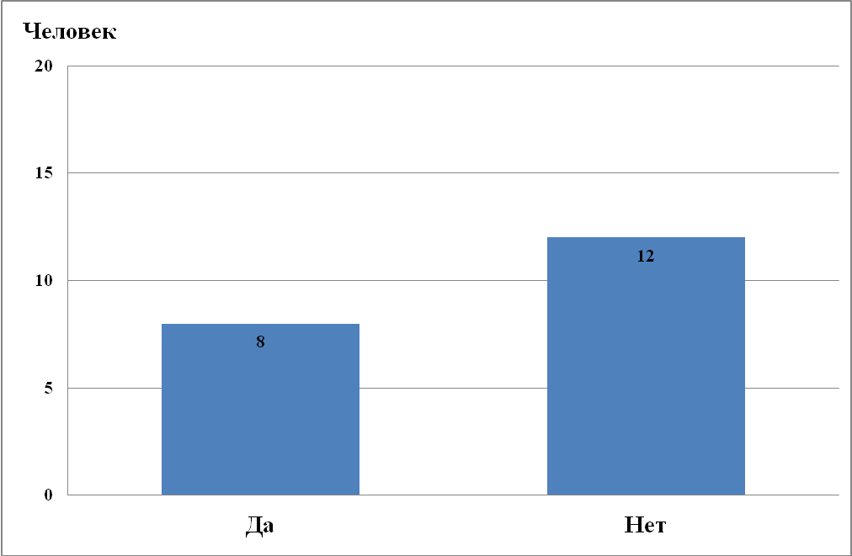
Знаешь ли ты, какую пользу
приносят
скворцы людям?

Slide 31
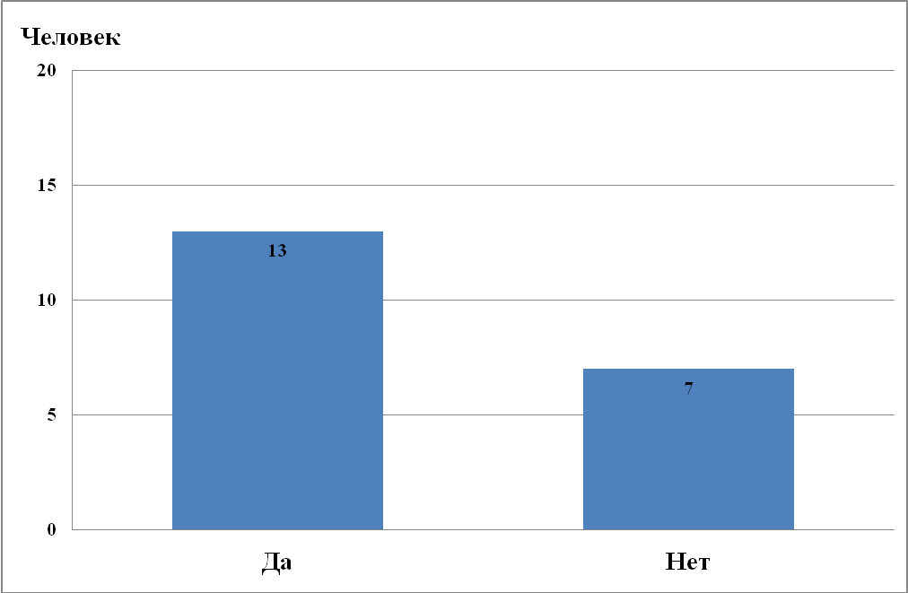
Заботишься ли ты о птицах?

Slide 32
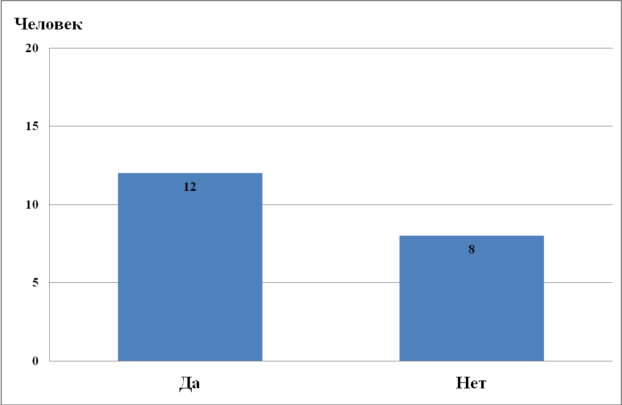
Хотел (а) бы ты смастерить скворечник?

Slide 33
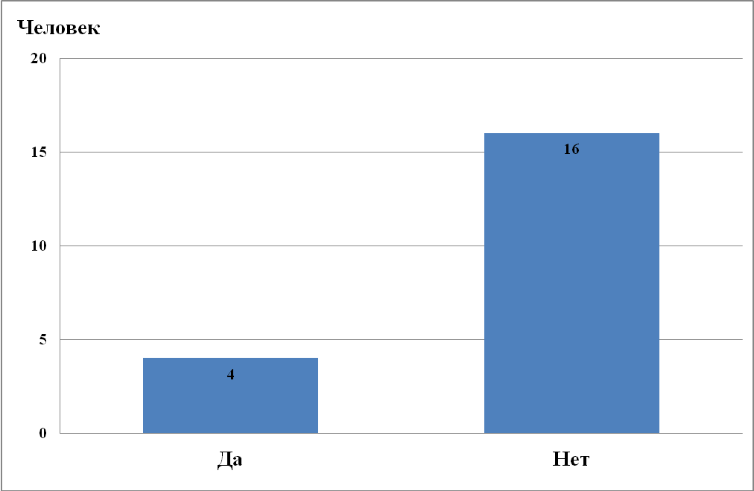
Знаешь ли ты что такое Greenpeace?

Slide 34
Анкетирование среди учеников 3 «Б» класса.
Большинство школьников любят птиц и заботятся о них, но мало знают о пользе, которую скворцы приносят людям.
Большая часть учеников не имеют представления о том, что такое Greenpeace, следовательно, не знают, что в мире есть организация, цель которой сохранить природу и мир на планете.

Slide 35
Заключение:
Подтвердились 2 гипотезы, которые мы выдвигали в начале исследования. Скворцы действительно очень похожи на воробьев, потому что относятся к отряду воробьинообразных семейства скворцовых.
Также мы были правы в том, что скворцы занимают те скворечники, в которых жили предыдущим летом.

Slide 36
Спасибо за внимание!

